Slide 1
Curso Data Science
Aula 03
Matplotlib

Slide 2
Matplotlib:
Matplotlib é um do módulos Python mais usados ​​para visualização de dados.
Várias funções estão definidas no pacote Pyplot.
Instalação e Importação:
pip3 install matplotlib
import matplotlib.pyplot as plt

Slide 3
Gráficos:
Bar- Faz um gráfico de barras.
Boxplot- Faz um gráfico de caixa e bigodes.
Hist- Plot de um histograma.
Pie- Plot um gráfico de pizza.
Plot- Gráfico de linhas e/ou marcadores para os eixos.
Scatter-Faz um gráfico de dispersão de x contra y.

Slide 4
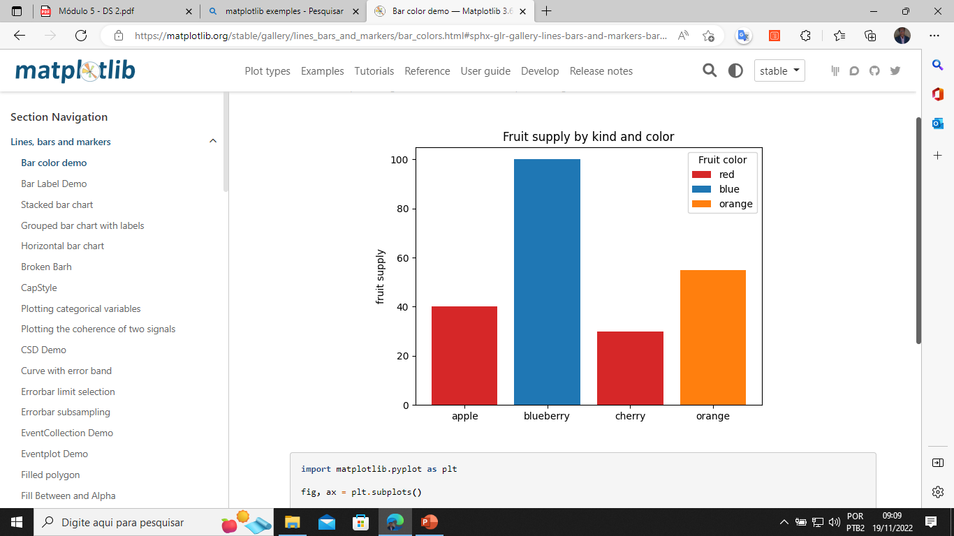
Elementos de um gráfico:

Slide 5
Elementos do gráfico:
Xlabel-Define o rótulo do eixo x do eixo atual.
Ylabel-Define o rótulo do eixo y do eixo atual.
Title-Define um título para o gráfico.
Xticks-Define os limites da escala em x.
Yticks-Define os limites da escala em y.
Legend-Define uma legenda para o gráfico.

Slide 6
Comandos:
Figure-Cria uma figura.
Show- Mostra a figura.
Savefig- Salva a figura.
Close- Fecha a janela.

Slide 7
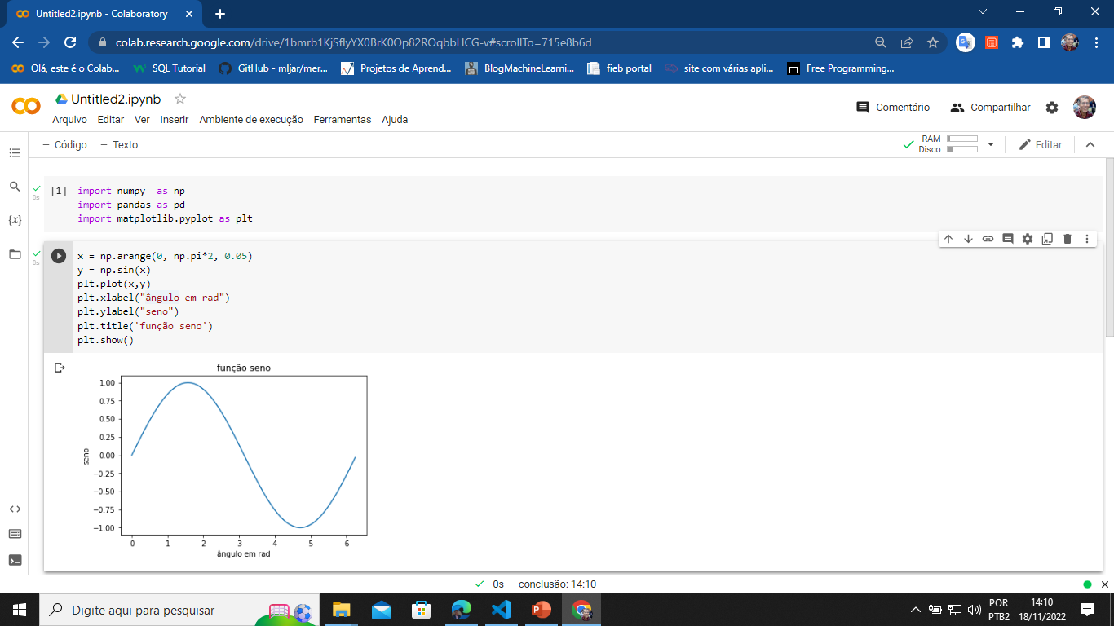
Exemplo: Um único gráfico (linha).

Slide 8
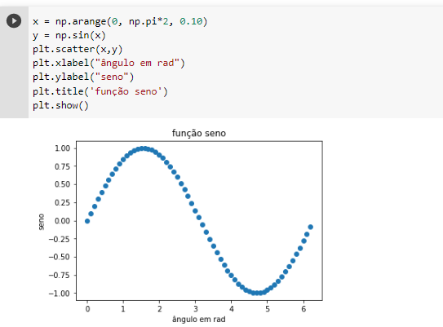
Exemplo: Um único gráfico (pontos).

Slide 9
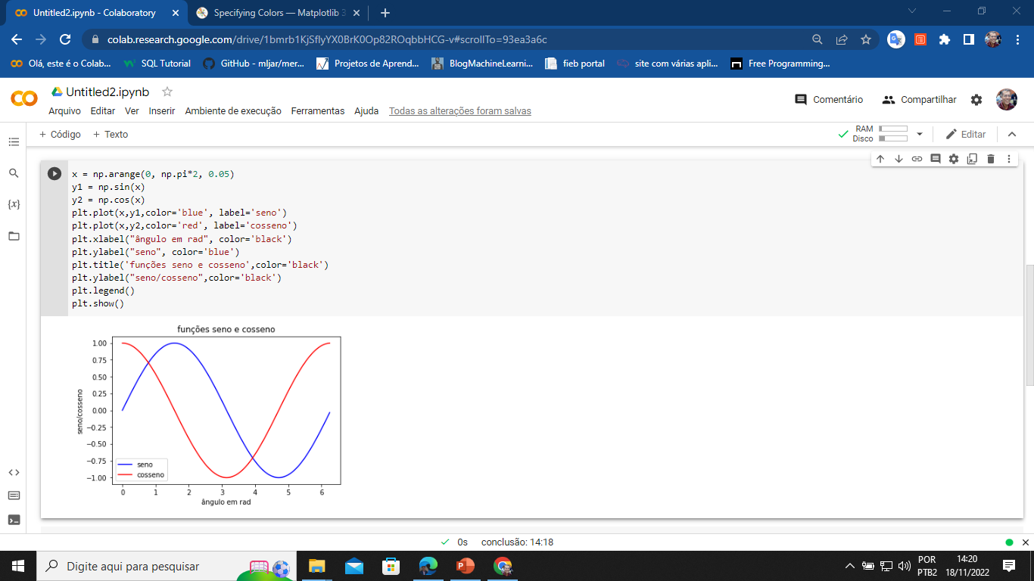
Duas funções em um único plot:

Slide 10
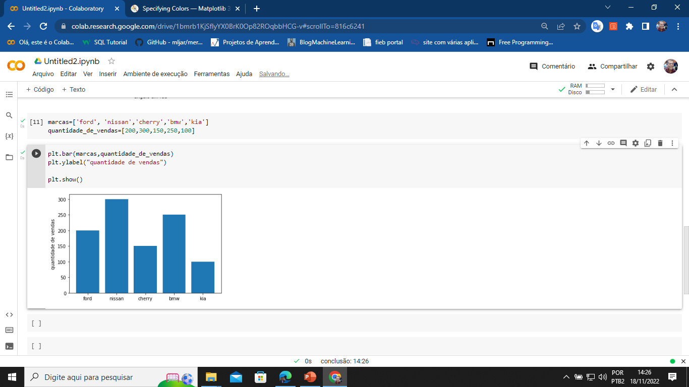
Gráfico de barras:

Slide 11
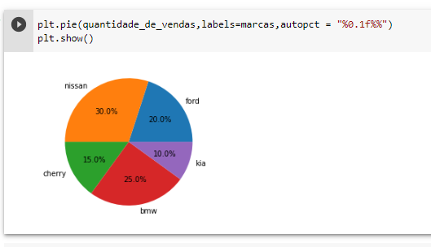
Gráfico de pizza:

Slide 12
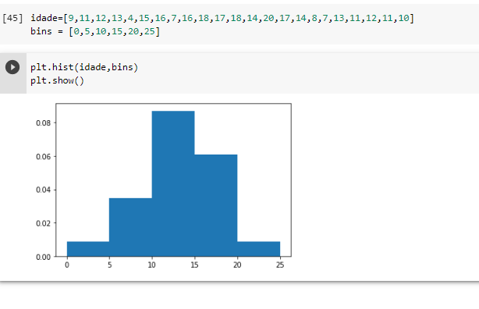
Histograma:

Slide 13
Exercício: Colocar as barras em verde, a legenda dos eixos e o título ‘linguagens de programação’.
langs = ['C','C++','Java','Python','PHP']
students = [23,17,35,29,12]
plt.bar(langs,students)
plt.show()

Slide 14
Exercício: mudar a quantidade de intervalos do histograma para 3 intervalos com espaçamento de 30.
a = np.array([22,87,5,43,56,73,55,54,11,20,51,5,79,31,27])
plt.hist(a, bins = [0,25,50,75,100])
plt.set_title("histogram of result")
plt.set_xticks([0,25,50,75,100])
plt.set_xlabel('marks’)
plt.set_ylabel('no. of students')
plt.show()

Slide 15
Exercício: gerar o gráfico de pizza sem decimais no percentual da fatia.
langs = ['C','C++','Java','Python','PHP']
students = [23,17,35,29,12]
plt.pie(students, labels = langs,autopct=‘%1.2f%%')
plt.show()

Slide 16
Exercício: Gerar o gráfico de dispersão com legenda boys(amarelo) e girls(verde)
girls_grades = [89, 90, 70, 89, 100, 80, 90, 100, 80, 34]
boys_grades = [30, 29, 49, 48, 100, 48, 38, 45, 20, 30]
grades_range = [10, 20, 30, 40, 50, 60, 70, 80, 90, 100]
plt.scatter(grades_range, girls_grades, color='r’)
plt.scatter(grades_range, boys_grades, color='b’)
plt.xlabel('Grades Range’)
plt.ylabel('Grades Scored’)
plt.title('scatter plot’)
plt.legend(labels = ('girls', 'boys'), loc = 'upper right')
plt.show()

Slide 17
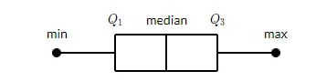
Matplotlib - Gráfico de caixa (boxplot)
Um gráfico de caixa, também conhecido como boxplot, exibe um resumo de um conjunto de dados contendo o mínimo, o primeiro quartil, a mediana, o terceiro quartil e o máximo.

Slide 18
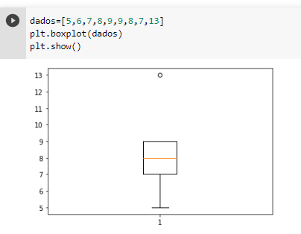
Exemplo:

Slide 19
Exercício: Fazer o gráfico.
marcas = ['ford', 'bmw', 'cherry', 'kia']
vendas = [40, 100, 30, 55]
bar_colors = ['red','blue','yellow','orange']
plt.figure(figsize=(10,5))
plt.bar(marcas, vendas, color=bar_colors)
plt.ylabel('vendas')
plt.title('vendas por marca')
plt.legend(title='marca')
plt.show()

Slide 20
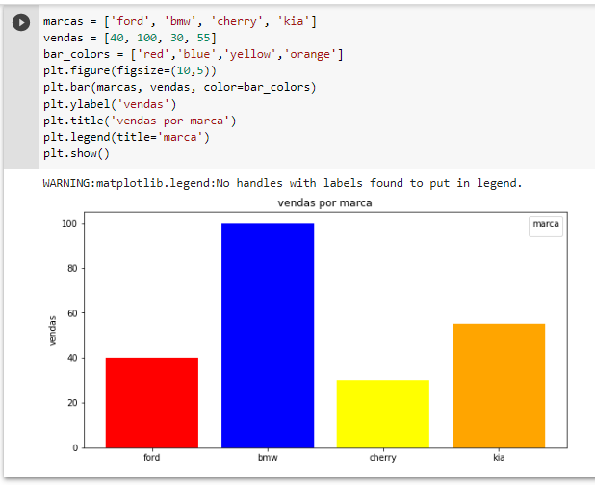

Slide 21
Matplotlib - Interface Orientada a Objetos
A maioria das funções também está disponível na classe matplotlib.axes.Axes .
O método orientado a objetos consistem em criar objetos de figura e, em seguida, apenas chamar métodos ou atributos desse objeto.
Inicialmente cria-se uma instância de figura: fig = plt.figure()
A seguir define-se o plot: ax=fig.subplots()
A partir daí, define-se os valores de x e y, o título, labels, legenda, etc.

Slide 22
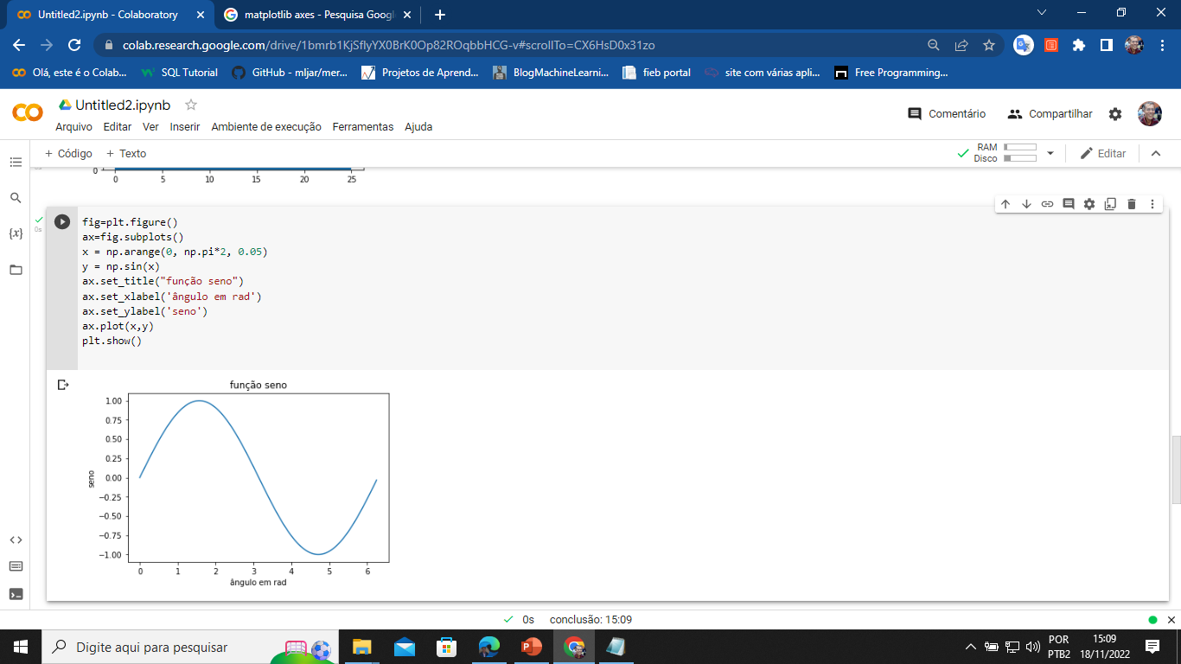
Exemplo:

Slide 23
Classe Figure from matplotlib.figure import Figure:
O módulo matplotlib.figure contém a classe Figure.
O objeto Figure é instanciado chamando a função figure() do módulo pyplot.
fig = plt.figure()

Slide 24
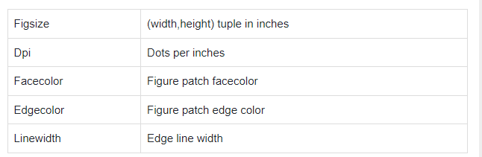
Parâmetros da classe Figure:

Slide 25
Matplotlib - Classe de eixos:
O objeto Axes é a região da imagem com o espaço de dados.
Uma dada figura pode conter muitos Axes, mas um dado objeto Axes só pode estar em uma Figura.

Slide 26
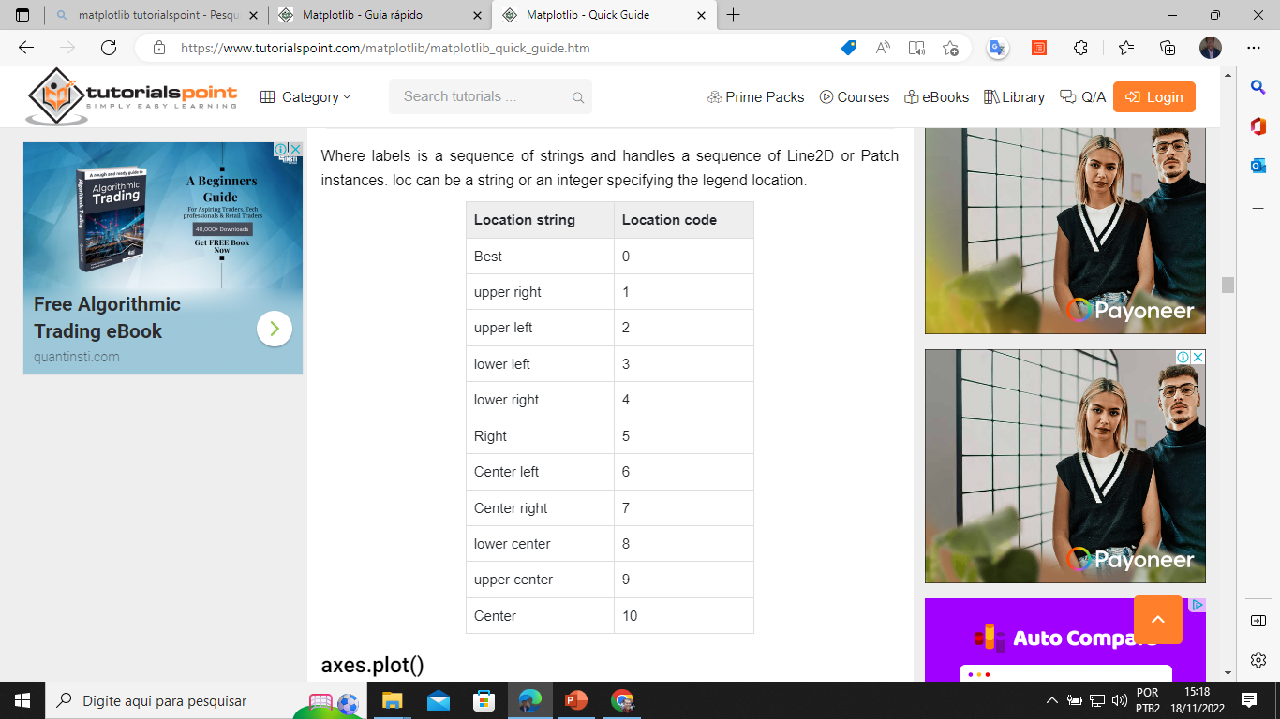
Axes legenda:
O método legend() da classe axes adiciona uma legenda à figura do gráfico.

Slide 27
axes.plot():
Este é o método básico da classe axes que plota os valores de um array versus outro como linhas ou marcadores.

Slide 28
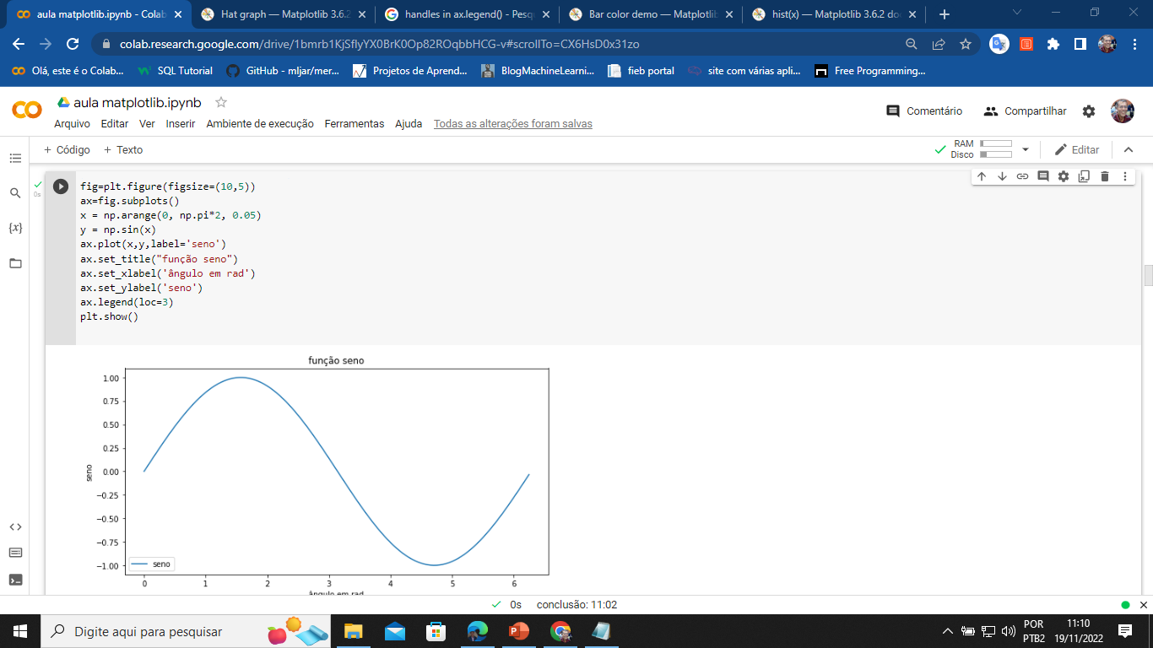
Exemplo:

Slide 29
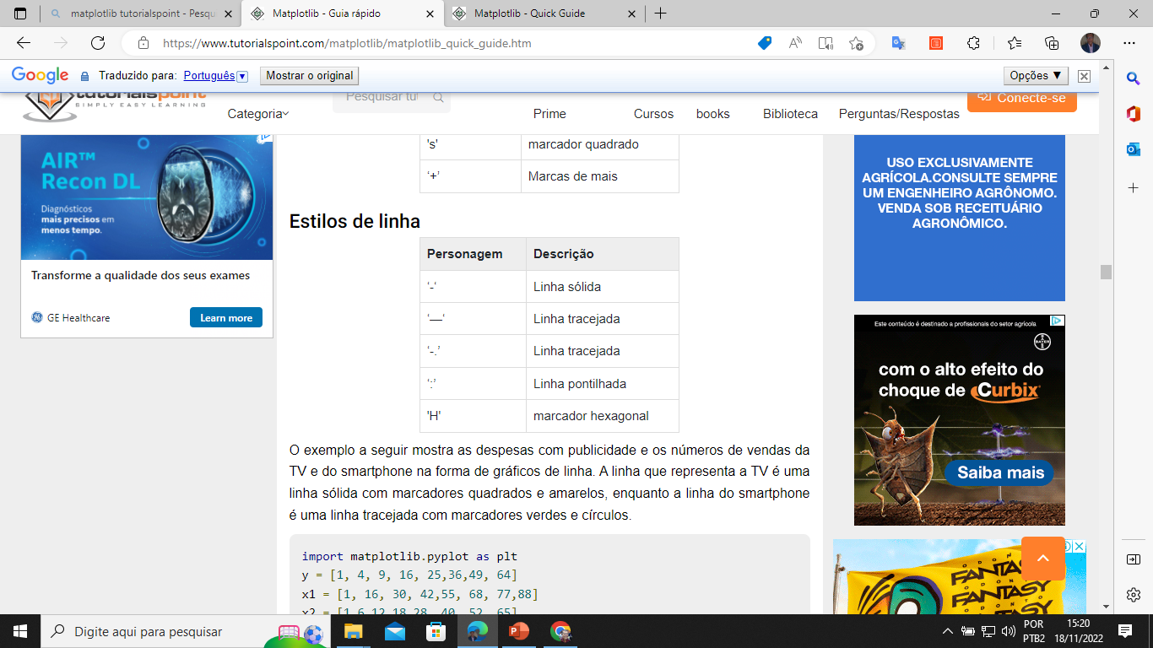
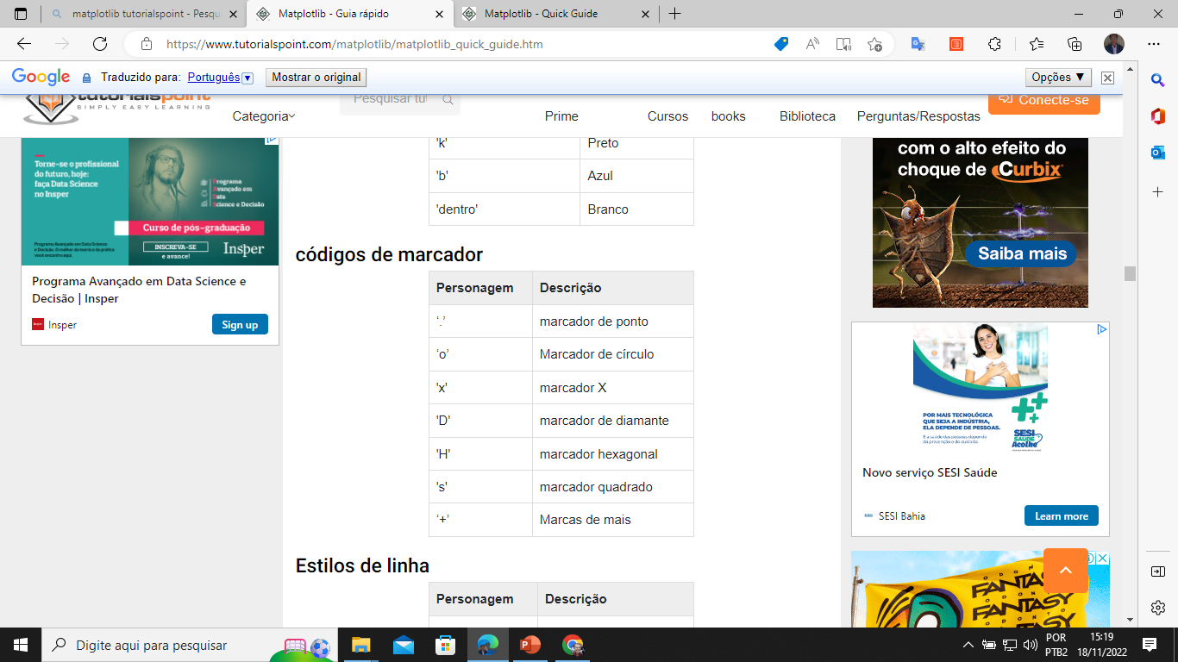
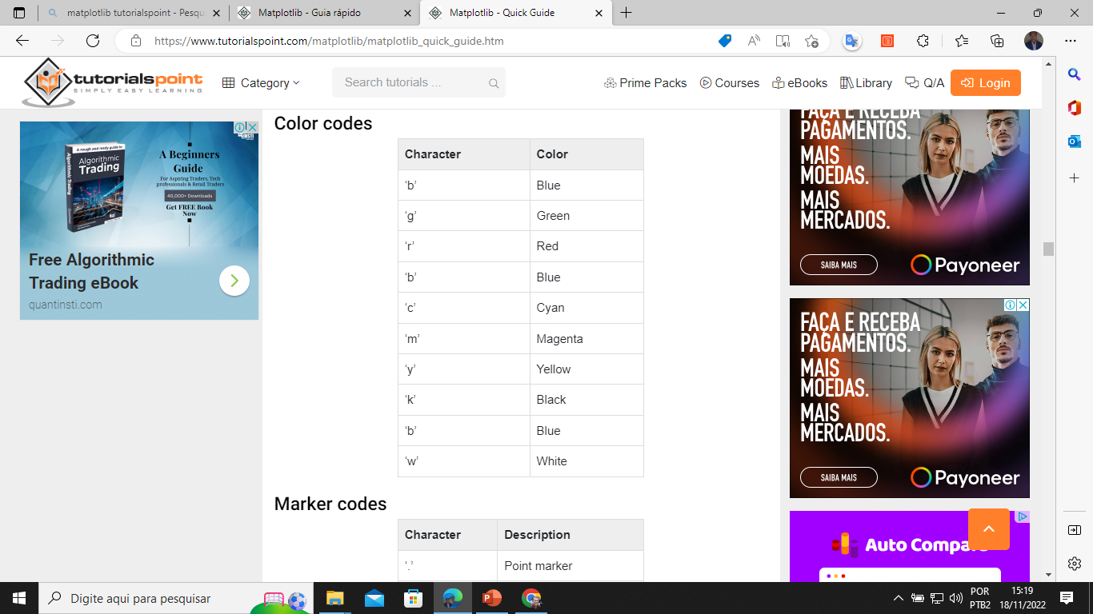
Customização do gráfico:

Slide 30
Exercício:
O exemplo a seguir mostra as despesas com publicidade e os números de vendas da TV e de smartphone na forma de gráficos de linha.
A linha que representa a TV é uma linha sólida com marcadores verde, enquanto a linha do smartphone é uma linha tracejada com marcadores azuis.

Slide 31
Exercício:
y = [1, 4, 9, 16, 25,36,49, 64]
x1 = [1, 16, 30, 42,55, 68, 77,88]
x2 = [1,6,12,18,28, 40, 52, 65]
fig = plt.figure()
ax = fig.subplots()
l1 = ax.plot(x1,y,'-',color='g')
l2 = ax.plot(x2,y,'--')
ax.legend(labels = ('tv', 'Smartphone'), loc = 'lower right')
ax.set_title("Relação Despesa com Mídia e Vendas")
ax.set_xlabel('mídia')
ax.set_ylabel('vendas')
plt.show()

Slide 32
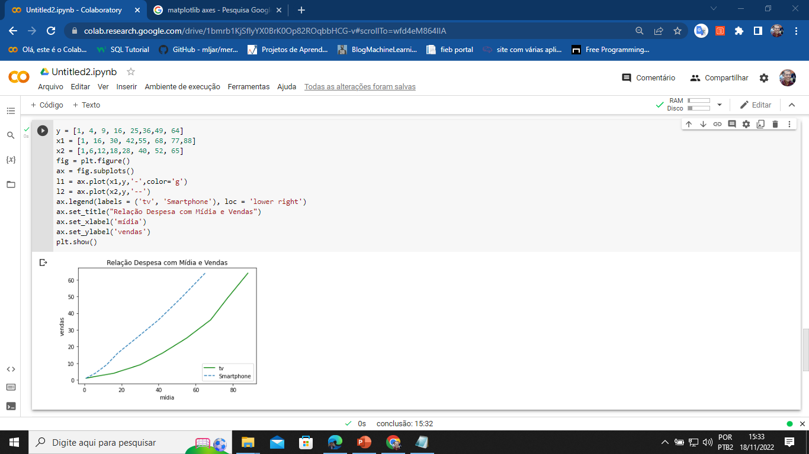

Slide 33
Matplotlib - Multiplots
A função subplot() retorna o objeto de axes em uma determinada posição da grade.
A chamada desta função é:
fig=plt.figure()
ax=fig.subplot(nrows, ncols, index)

Slide 34
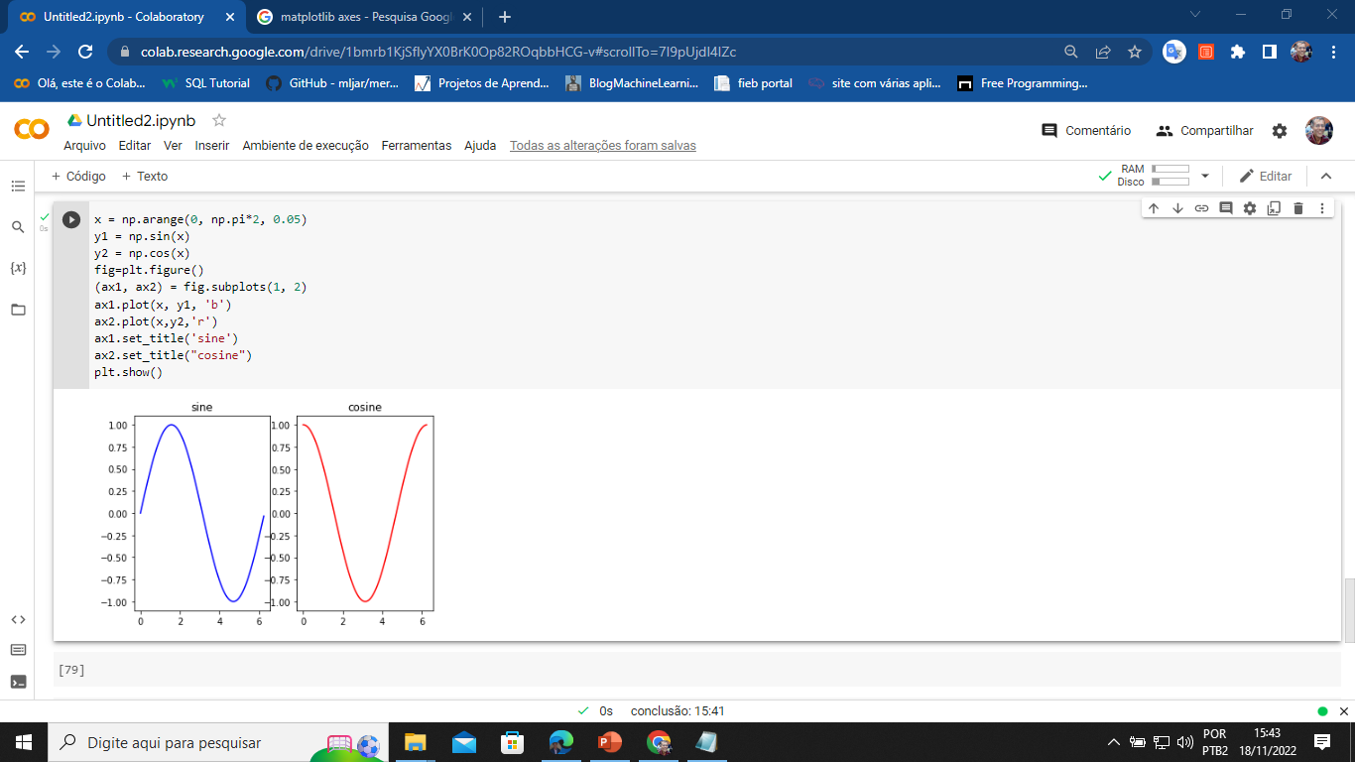
Exemplo:

Slide 35
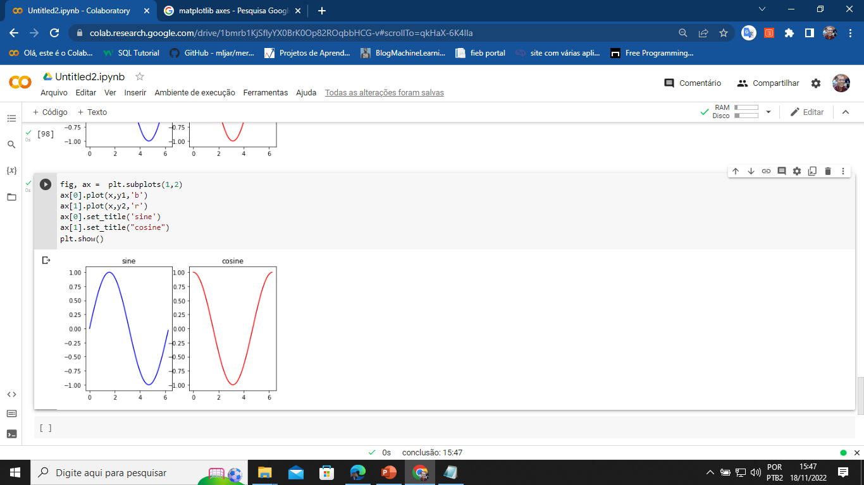
Outra maneira:

Slide 36
Exercício: Gerar o plot com dois gráficos.
x1 = np.arange(0, np.pi*2, 0.05)
y1 = np.cos(2 * np.pi * x1) * np.exp(-x1)
x2 = x1
y2 = np.sin(2 * np.pi * x2)* np.exp(-x2)

Slide 37
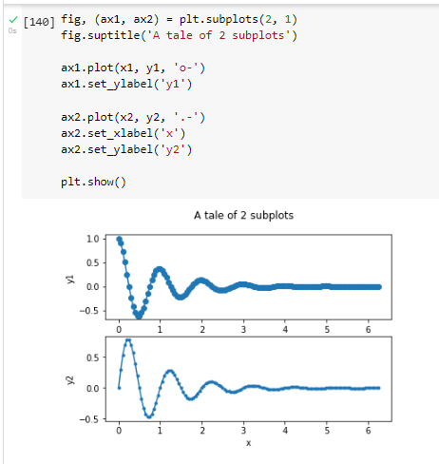

Slide 38
Exercício: Gerar num plot 3 gráficos (bar, scatter, plot).
data = {'apple': 10, 'orange': 15, 'lemon': 5, 'lime': 20}
names = list(data.keys())
values = list(data.values())

Slide 39
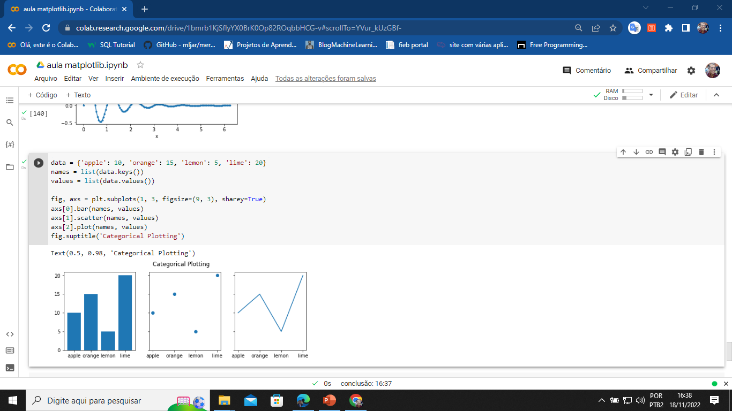

Slide 40
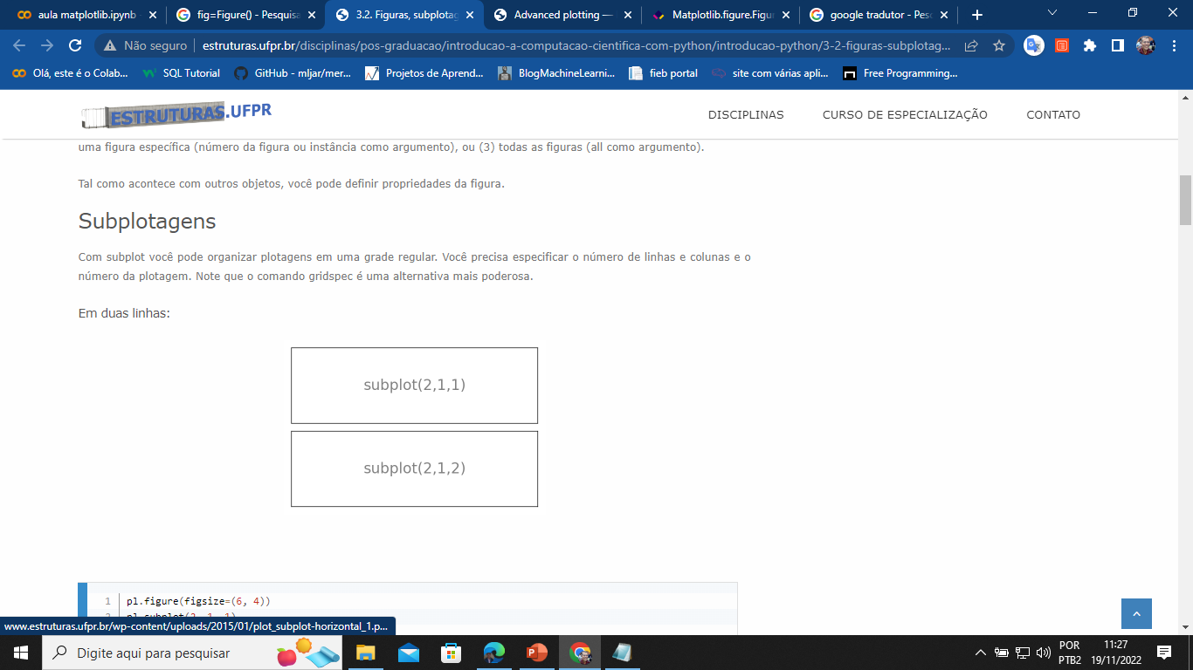
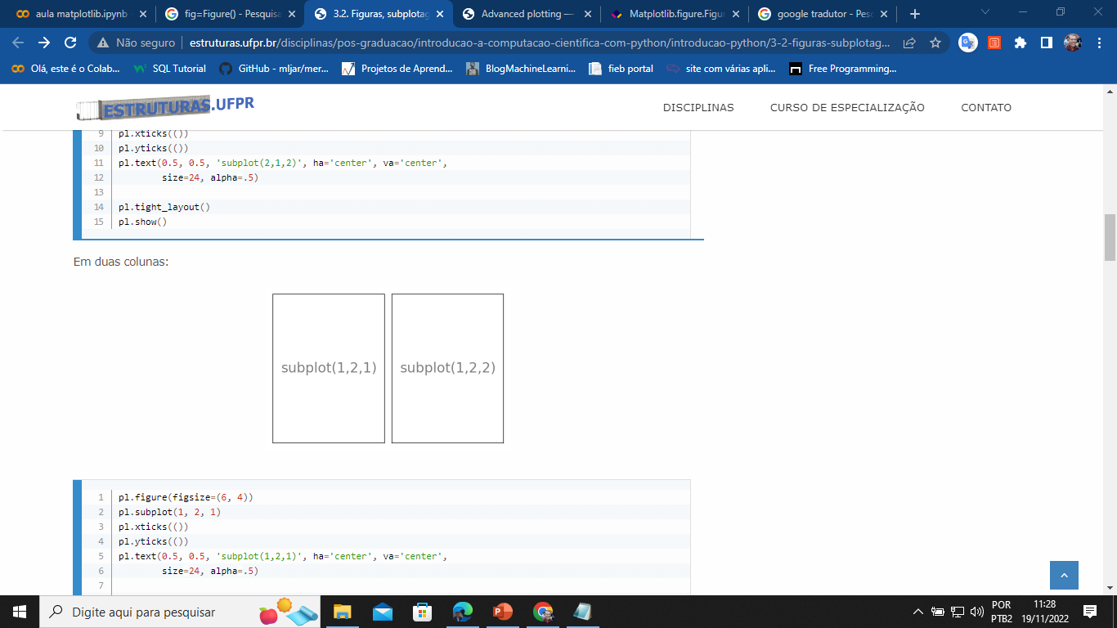
Outra maneira de se fazer Subplots:

Slide 41
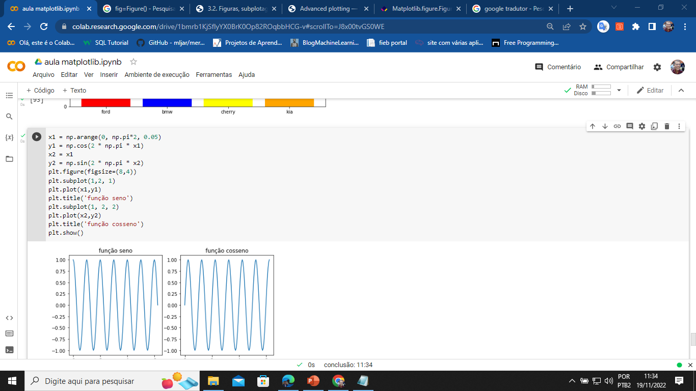
Exemplo:

Slide 42
Exercício: refazer o exercício do slide 38. Construir os 3 gráficos (bar, scatter, plot)
data = {'apple': 10, 'orange': 15, 'lemon': 5, 'lime': 20}
names = list(data.keys())
values = list(data.values())

